Slide 1
Bölüm 11: Çizge
Veri Yapıları

Slide 2
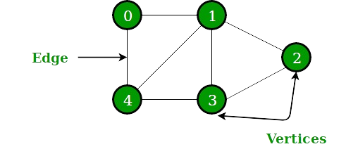
Çizge
Noktaların (düğümler) ve bu noktaları birbirine bağlayan kenarların (yollar) bir araya gelmesiyle oluşur.
Karmaşık ilişkileri, ağları ve yapıları temsil etmek için kullanılır.
Çizge teorisi, düğümler ve kenarlar arasındaki ilişkileri inceler.

Slide 3
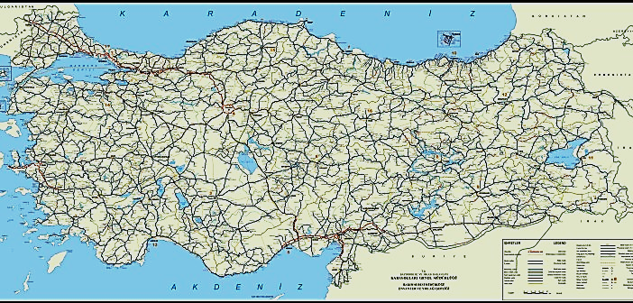
Nokta (Düğüm)
Çizgenin temel yapı taşı.
Şehirler, kişiler, bilgisayarlar gibi nesneleri temsil eder.
Örnek:
  Haritadaki şehirler.

Slide 4
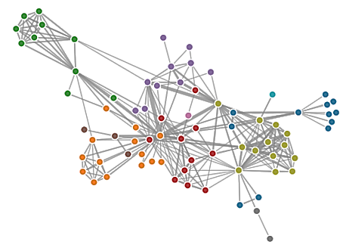
Kenar (Yol)
Düğümleri birbirine bağlayan bağlantılardır.
Kenarlar düğümler arasındaki ilişkiyi temsil eder.
Eğer (v, w) bir kenar ise, v ve w birbirine bitişiktir.
Örnek:
  Şehirler arasındaki yollar
  Ağ bağlantısı

Slide 5
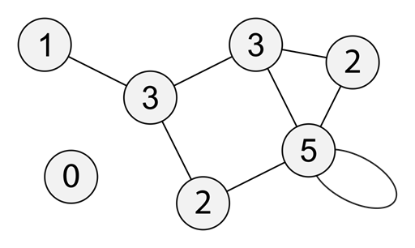
Derece (Degree)
Düğümün sahip olduğu kenar sayısıdır.
Derecesiz (0 derece) düğümler de olabilir.
Örnek:
  Bir kavşaktaki yolların sayısı.

Slide 6
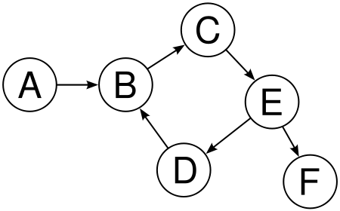
Yönlü Çizge
Kenarlar, bir düğümden diğer düğüme belirli bir yöndedir.
Düğüme geri dönüş yolu olmayabilir.
Digraph olarak da adlandırılır.
Örnek:
  İnternet sayfaları ve bağlantıları.

Slide 7
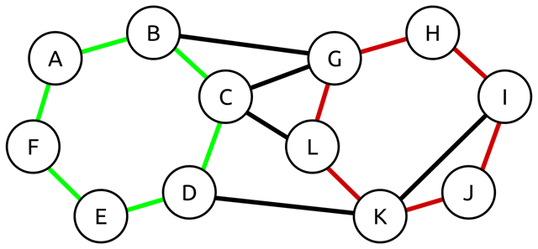
Döngü (Cycle)
Bir düğümden başlayıp aynı düğümde sona eren bir yoldur.
Basit bir döngü, diğer düğümleri sadece bir kez geçen bir döngüdür.
Çizgeler içerisinde döngü olabilir.
Ağaç yapısında döngü bulunmaz.
Örnek:
  Uçuş rotası

Slide 8
Örnek Çizge
1
2
V = { 1, 2, 3, 4, 5}
E = { (1,2), (1,3), (1,4), (2,5), (3,4), (4,5) }
Düğüm 1 ve Düğüm 2 komşu
1 -> 2 -> 5 basit yol
1 -> 3 -> 4 -> 1 basit döngü
1 -> 3 -> 4 -> 1 -> 2 -> basit olmayan yol
1 -> 3 -> 4 -> 1 -> 4 -> 1 basit olmayan döngü
3
4
5

Slide 9
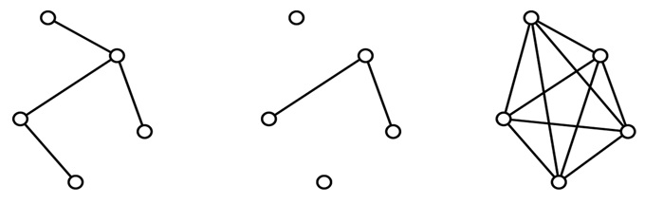
Bağlantılı ve Tam Çizge
Bağlantılı çizge, her iki farklı düğüm çifti arasında bir yol içerir.
Tam çizge, her iki farklı düğüm çifti arasında bir kenar içerir.

Slide 10
Yönlü Çizge
1
2
V = { 1, 2, 3, 4, 5}
E = { (1,2), (1,4), (2,5), (4,5), (3,1), (4,5) }
Düğüm 2, Düğüm 1’in komşusu
Düğüm 1, Düğüm 2’nin komşusu değil!
1 -> 2 -> 5 yönlü yol
1 -> 4 -> 3 -> 1 yönlü döngü
3
4
5

Slide 11
Ağırlıklı Çizge
1
8
2
10
3
6
3
5
4
7
5
1
8
2
10
3
6
3
5
4
7
5

Slide 12
İki Temel Çizge Temsili
Komşuluk Matrisi (Adjacency Matrix)
  İki boyutlu bir dizidir.
  Matrisin elemanları, iki düğüm arasında bir kenarın varlığını gösterir.
  Örneğin, M[i][j] = 1 ise düğüm i ile düğüm j arasında bir kenar vardır.
  Düğüm sayısı arttıkça daha fazla bellek kullanır.
Komşuluk Listesi (Adjacency List)
  Her düğüm için komşu düğümlerin bir listesini içerir.
  Her düğümün listesi, o düğüme bağlı olan diğer düğümleri gösterir.
  Örneğin, V[i] = {j, k, l} ise düğüm i'nin komşuları j, k ve l'dir.

Slide 13
Komşuluk Matrisi
matris[i][j], düğüm i'den j'ye bir kenar varsa 1, yoksa 0 olarak tanımlanır.
Ağırlıklı çizgede,
  matris[i][j] kenarı etiketleyen ağırlığı temsil eder.
  matrix[i][j] = ∞, i'den j'ye kenar yoksa.
Yönsüz çizgede matris simetriktir, matrix[i][j] ile matrix[j][i] eşittir.
Matrisin alan karmaşıklığı O(|V|²)’dir (V: Düğüm sayısı).
İki düğüm arasında kenar olup olmadığını belirlemek kolay.
Düğümün komşularını bulmak zor.

Slide 14
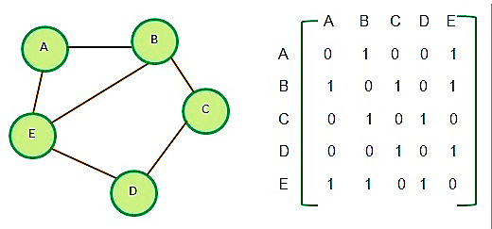
Komşuluk Matrisi

Slide 15
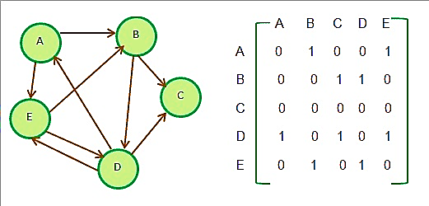
Komşuluk Matrisi

Slide 16
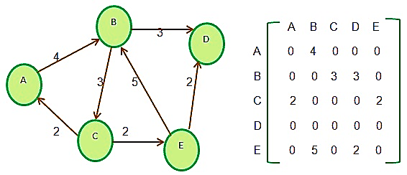
Komşuluk Matrisi

Slide 17
Komşuluk Listesi
n adet düğüm içeren n bağlı listeden oluşur.
Her düğümün kenarlarını temsil eden bağlı listeler bulunur.
liste[i] düğümünün içeriği, düğüm i'ye komşu olan düğümleri içerir.
Alan karmaşıklığı O(|E| + |V|)’dir (E: Kenar sayısı, V: Düğüm sayısı).
Yönsüz çizgede her kenar (v,w) iki listeye de eklenir.
Düğümün komşu düğümlerini bulmak kolay.
İki düğüm arasında kenarın olup olmadığını belirlemek zor.

Slide 18
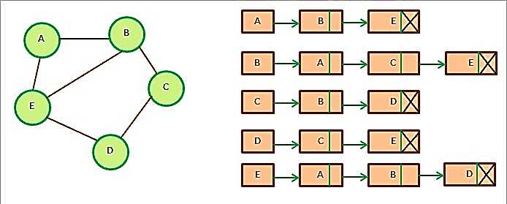
Komşuluk Listesi

Slide 19
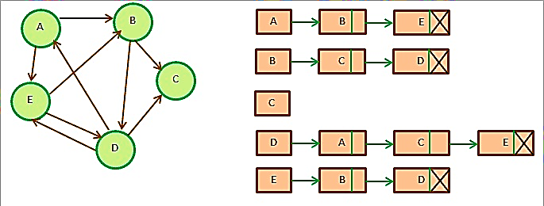
Komşuluk Listesi

Slide 20
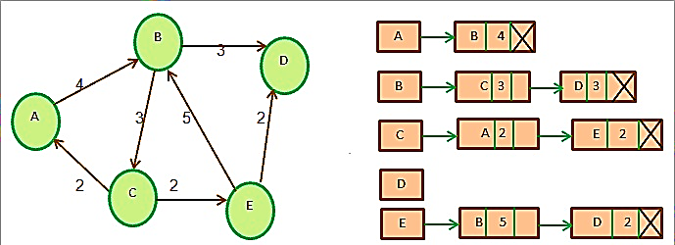
Komşuluk Listesi

Slide 22
Gezinme Algoritmaları
Genişlik Öncelikli Arama (BFS)
Derinlik Öncelikli Arama (DFS)

Slide 23
Genişlik Öncelikli Arama (BFS)
Düğümleri seviye seviye gezerek keşfeden bir arama algoritmasıdır.
Yakın komşulardan başlayarak tüm düğümleri gezer.
Kuyruk yapısını kullanır.
Her düğümü sadece bir kez ziyaret eder.
  İki düğüm arasında en kısa yolu bulmada kullanılır.
  Yakın düğümleri hızlı keşfeder.
  Bellek kullanımı yüksek olabilir.

Slide 24
Genişlik Öncelikli Arama Adımları
fonksiyon genislikOncelikliArama(baslangicDugumu) {
kuyruk.ekle(baslangicDugumu);
baslangicDugumu.ziyaretEdildi();
while (!kuyruk.bosMu()) {
w = kuyruk.cikar();
for (w’nin ziyaret edilmemiş tüm komşuları) {
u.ziyaretEdildi();
kuyruk.ekle(u);
}
}
}

Slide 25
Genişlik Öncelikli Arama (BFS)
A
B
I
C
E
H
D
F
G

Slide 26
Genişlik Öncelikli Arama (BFS)
A
A
B
I
C
E
H
D
F
G

Slide 27
Genişlik Öncelikli Arama (BFS)
A
B
I
C
E
H
D
F
G

Slide 28
Genişlik Öncelikli Arama (BFS)
A
B
B
I
C
E
H
D
F
G

Slide 29
Genişlik Öncelikli Arama (BFS)
A
B | F
B
I
C
E
H
D
F
G

Slide 30
Genişlik Öncelikli Arama (BFS)
A
B | F | I
B
I
C
E
H
D
F
G

Slide 31
Genişlik Öncelikli Arama (BFS)
A
F | I
B
I
C
E
H
D
F
G

Slide 32
Genişlik Öncelikli Arama (BFS)
A
F | I | C
B
I
C
E
H
D
F
G

Slide 33
Genişlik Öncelikli Arama (BFS)
A
F | I | C | E
B
I
C
E
H
D
F
G

Slide 34
Genişlik Öncelikli Arama (BFS)
A
I | C | E
B
I
C
E
H
D
F
G

Slide 35
Genişlik Öncelikli Arama (BFS)
A
I | C | E | G
B
I
C
E
H
D
F
G

Slide 36
Genişlik Öncelikli Arama (BFS)
A
C | E | G
B
I
C
E
H
D
F
G

Slide 37
Genişlik Öncelikli Arama (BFS)
A
E | G
B
I
C
E
H
D
F
G

Slide 38
Genişlik Öncelikli Arama (BFS)
A
E | G | D
B
I
C
E
H
D
F
G

Slide 39
Genişlik Öncelikli Arama (BFS)
A
G | D
B
I
C
E
H
D
F
G

Slide 40
Genişlik Öncelikli Arama (BFS)
A
D
B
I
C
E
H
D
F
G

Slide 41
Genişlik Öncelikli Arama (BFS)
A
B
I
C
E
H
D
F
G

Slide 42
Genişlik Öncelikli Arama (BFS)
A
H
B
I
C
E
H
D
F
G

Slide 43
Genişlik Öncelikli Arama (BFS)
A
B
I
C
E
H
D
F
G

Slide 45
Derinlik Öncelikli Arama (DFS)
Düğümleri bir yol boyunca keşfeden bir arama algoritmasıdır.
Derinlik önceliği olan bir yaklaşımı temsil eder.
Yığın (stack) yapısı veya özyinelemeli çağrılar kullanılır.
Her düğüm sadece bir kez ziyaret edilir.
Düğümler derinlemesine keşfedilir.
Bellek kullanımı düşüktür.
Bir yolun sonuna kadar gitme yeteneği sağlar.

Slide 46
Derinlik Öncelikli Arama Adımları
fonksiyon derinlikOncelikliArama(baslangic) {
// Özyinelemeli Versiyon
baslangic.ziyaretEdildi();
for (baslangic düğümün ziyaret edilmemiş tüm komşuları) {
derinlikOncelikliArama(komşu);
}
}

Slide 47
Derinlik Öncelikli Arama Adımları
fonksiyon derinlikOncelikliArama(baslangic) {
yigin.ekle(baslangic);
baslangic.ziyaretEdildi();
while (!yigin.bosMu()) {
if (yığındaki düğümün tüm komşuları ziyaret edildi) {
yigin.cikar(); // geri dön
} else {
komsu = ziyaret edilmemiş bir düğüm seç;
yigin.ekle(komsu);
komsu.ziyaretEdildi();
}
}
}

Slide 48
Derinlik Öncelikli Arama (DFS)
A
B
I
C
E
H
D
F
G

Slide 49
Derinlik Öncelikli Arama (DFS)
A
A
B
I
C
E
H
D
F
G

Slide 50
Derinlik Öncelikli Arama (DFS)
B
A
A
B
I
C
E
H
D
F
G

Slide 51
Derinlik Öncelikli Arama (DFS)
C
B
A
A
B
I
C
E
H
D
F
G

Slide 52
Derinlik Öncelikli Arama (DFS)
D
C
B
A
A
B
I
C
E
H
D
F
G

Slide 53
Derinlik Öncelikli Arama (DFS)
G
D
C
B
A
A
B
I
C
E
H
D
F
G

Slide 54
Derinlik Öncelikli Arama (DFS)
E
G
D
C
B
A
A
B
I
C
E
H
D
F
G

Slide 55
Derinlik Öncelikli Arama (DFS)
G
D
C
B
A
A
B
I
C
E
H
D
F
G

Slide 56
Derinlik Öncelikli Arama (DFS)
F
G
D
C
B
A
A
B
I
C
E
H
D
F
G

Slide 57
Derinlik Öncelikli Arama (DFS)
G
D
C
B
A
A
B
I
C
E
H
D
F
G

Slide 58
Derinlik Öncelikli Arama (DFS)
D
C
B
A
A
B
I
C
E
H
D
F
G

Slide 59
Derinlik Öncelikli Arama (DFS)
H
D
C
B
A
A
B
I
C
E
H
D
F
G

Slide 60
Derinlik Öncelikli Arama (DFS)
D
C
B
A
A
B
I
C
E
H
D
F
G

Slide 61
Derinlik Öncelikli Arama (DFS)
C
B
A
A
B
I
C
E
H
D
F
G

Slide 62
Derinlik Öncelikli Arama (DFS)
B
A
A
B
I
C
E
H
D
F
G

Slide 63
Derinlik Öncelikli Arama (DFS)
A
A
B
I
C
E
H
D
F
G

Slide 64
Derinlik Öncelikli Arama (DFS)
I
A
A
B
I
C
E
H
D
F
G

Slide 65
Derinlik Öncelikli Arama (DFS)
A
A
B
I
C
E
H
D
F
G

Slide 66
Derinlik Öncelikli Arama (DFS)
A
B
I
C
E
H
D
F
G

Slide 68
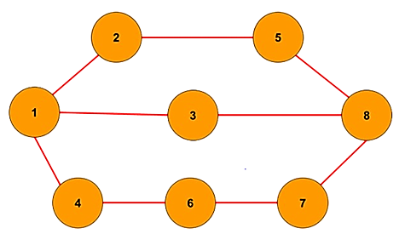
Ağırlıksız En Kısa Yol Problemi
Kaynak düğümden diğer tüm düğümlere olan en kısa yolları bulur.
Her kenarın aynı ağırlığa sahip olduğu varsayılır.

Slide 69
Ağırlıksız En Kısa Yol Algoritma
fonksiyon ağırlıksız_en_kısa_yol(çizge, başlangıç)
mesafeler[çizgedeki tüm düğümler] = ∞;
mesafeler[başlangıç] = 0;
kuyruk.ekle(başlangıç);
while !kuyruk.boşMu()
mevcut_düğüm = kuyruk.çıkar()
for (çizge[mevcut_düğüm] tüm komşuları)
if (mesafeler[komşu] == ∞)
mesafeler[komşu] = mesafeler[mevcut_düğüm] + 1
kuyruk.ekle(komşu)
return mesafeler

Slide 70
Ağırlıksız En Kısa Yol Bulma
public Map<Integer, Integer> agirliksizEnKisaYol(int baslangic) {
Map<Integer, Integer> mesafeler = new HashMap<>();
Queue<Integer> kuyruk = new LinkedList<>();
for (int dugum : cizge.keySet()) {
mesafeler.put(dugum, Integer.MAX_VALUE);
}
mesafeler.put(baslangic, 0);
kuyruk.offer(baslangic);
while (!kuyruk.isEmpty()) {
int mevcutDugum = kuyruk.poll();
for (int komsu : cizge.get(mevcutDugum)) {
if (mesafeler.get(komsu) == Integer.MAX_VALUE) {
mesafeler.put(komsu, mesafeler.get(mevcutDugum) + 1);
kuyruk.offer(komsu);
}
}
}
return mesafeler;
}

Slide 71
Ağırlıksız En Kısa Yol Bulma
0
A
∞
∞
B
I
∞
∞
C
∞
E
H
∞
D
∞
∞
F
G

Slide 72
Ağırlıksız En Kısa Yol Bulma
0
A
∞
A
∞
B
I
∞
∞
C
∞
E
H
∞
D
∞
∞
F
G

Slide 73
Ağırlıksız En Kısa Yol Bulma
0
A
∞
∞
B
I
∞
∞
C
∞
E
H
∞
D
∞
∞
F
G

Slide 74
Ağırlıksız En Kısa Yol Bulma
0
A
1
B
∞
B
I
∞
∞
C
∞
E
H
∞
D
∞
∞
F
G

Slide 75
Ağırlıksız En Kısa Yol Bulma
0
A
1
B | F
∞
B
I
∞
∞
C
∞
E
H
∞
D
1
∞
F
G

Slide 76
Ağırlıksız En Kısa Yol Bulma
0
A
1
B | F | I
1
B
I
∞
∞
C
∞
E
H
∞
D
1
∞
F
G

Slide 77
Ağırlıksız En Kısa Yol Bulma
0
A
1
F | I
1
B
I
∞
∞
C
∞
E
H
∞
D
1
∞
F
G

Slide 78
Ağırlıksız En Kısa Yol Bulma
0
A
1
F | I | C
1
B
I
2
∞
C
∞
E
H
∞
D
1
∞
F
G

Slide 79
Ağırlıksız En Kısa Yol Bulma
0
A
1
F | I | C | E
1
B
I
2
2
C
∞
E
H
∞
D
1
∞
F
G

Slide 80
Ağırlıksız En Kısa Yol Bulma
0
A
1
I | C | E
1
B
I
2
2
C
∞
E
H
∞
D
1
∞
F
G

Slide 81
Ağırlıksız En Kısa Yol Bulma
0
A
1
I | C | E | G
1
B
I
2
2
C
∞
E
H
∞
D
1
2
F
G

Slide 82
Ağırlıksız En Kısa Yol Bulma
0
A
1
C | E | G
1
B
I
2
2
C
∞
E
H
∞
D
1
2
F
G

Slide 83
Ağırlıksız En Kısa Yol Bulma
0
A
1
E | G
1
B
I
2
2
C
∞
E
H
∞
D
1
2
F
G

Slide 84
Ağırlıksız En Kısa Yol Bulma
0
A
1
E | G | D
1
B
I
2
2
C
∞
E
H
3
D
1
2
F
G

Slide 85
Ağırlıksız En Kısa Yol Bulma
0
A
1
G | D
1
B
I
2
2
C
∞
E
H
3
D
1
2
F
G

Slide 86
Ağırlıksız En Kısa Yol Bulma
0
A
1
D
1
B
I
2
2
C
∞
E
H
3
D
1
2
F
G

Slide 87
Ağırlıksız En Kısa Yol Bulma
0
A
1
1
B
I
2
2
C
∞
E
H
3
D
1
2
F
G

Slide 88
Ağırlıksız En Kısa Yol Bulma
0
A
1
H
1
B
I
2
2
C
4
E
H
3
D
1
2
F
G

Slide 89
Ağırlıksız En Kısa Yol Bulma
0
A
1
1
B
I
2
2
C
4
E
H
3
D
1
2
F
G

Slide 91
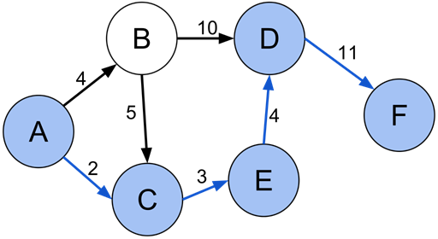
Ağırlıklı En Kısa Yol Bulma
Kaynak düğümden diğer tüm düğümlere olan en kısa yolları bulur.
Her kenar farklı bir ağırlığa sahiptir.
Ağırlıklar uzaklık, maliyet gibi bir ölçüm birimi olabilir.

Slide 92
Ağırlıklı En Kısa Yol Bulma Algoritması
fonksiyon Dijkstra (çizge, başlangıç)
for (her düğüm)
mesafe[v] = SONSUZ; önceki[v] = TANIMSIZ; kuyruk.ekle(v); //öncelikli
mesafe[başlangıç] = 0;
while (!kuyruk.bosMu())
u = kuyruk.cikar(); // en küçük mesafe[u]
for (u'nun kuyrukta olan her komşusu)
alternatif = mesafe[u] + çizge.kenar(u, v);
if (alternatif < mesafe[v])
mesafe[v] ← alternatif;
önceki[v] ← u;

Slide 93
Dijkstra Algoritması
public void dijkstra(Cizge cizge, int kaynak) {
for (int dugum : cizge.dugumler)
mesafeler.put(dugum, Integer.MAX_VALUE);
mesafeler.put(kaynak, 0);
kuyruk.offer(kaynak);
while (!kuyruk.isEmpty()) {
int simdiki = kuyruk.poll();
ziyaretEdilen.add(simdiki);
for (Map.Entry komsu : cizge.dugumler.get(simdiki)) {
if (!ziyaretEdilen.contains(komsu.getKey())) {
int alternatif = mesafeler.get(simdiki) + komsu.getValue();
if (alternatif < mesafeler.get(komsu.getKey())) {
mesafeler.put(komsu.getKey(), alternatif);
kuyruk.offer(komsu.getKey());
}
}
}
}
}

Slide 94
Dijkstra Algoritması Analizi
Öncelik Kuyruğu Kullanılırsa:
  Karmaşıklık: O((V + E) log V)
  Kuyruğa ekleme/çıkarma işlemleri logaritmik zaman karmaşıklığına sahiptir. İşlemler, düğüm (V) ve kenar sayısı (E) ile doğru orantılıdır.
Öncelik Kuyruğu Kullanılmazsa:
  Karmaşıklık: O(V² + E)
  En küçük mesafeli düğümü bulmak için her iterasyonda tüm düğümler üzerinde döngü yapılması V² zaman karmaşıklığına sahiptir. Her düğümün komşularının kontrol edilmesi, toplam kenar sayısı (E) kadar ek işlem gerektirir.

Slide 96
Dijkstra Algoritması
A
4
A | B | C | D | E | F | G | H | I
0 | ∞ | ∞ | ∞ | ∞ | ∞ | ∞ | ∞ | ∞
3
B
1
I
2
C
7
E
3
H
7
2
5
D
F
G
3
2

Slide 97
Dijkstra Algoritması
A
4
A | B | C | D | E | F | G | H | I
0 | ∞ | ∞ | ∞ | ∞ | ∞ | ∞ | ∞ | ∞
3
B
1
I
2
C
7
E
3
H
7
2
5
D
F
G
3
2

Slide 98
Dijkstra Algoritması
A
4
A | B | C | D | E | F | G | H | I
0 | 4 | ∞ | ∞ | ∞ | ∞ | ∞ | ∞ | ∞
3
B
1
I
2
C
7
E
3
H
7
2
5
D
F
G
3
2

Slide 99
Dijkstra Algoritması
A
4
A | B | C | D | E | F | G | H | I
0 | 4 | ∞ | ∞ | ∞ | 7 | ∞ | ∞ | ∞
3
B
1
I
2
C
7
E
3
H
7
2
5
D
F
G
3
2

Slide 100
Dijkstra Algoritması
A
4
A | B | C | D | E | F | G | H | I
0 | 4 | ∞ | ∞ | ∞ | 7 | ∞ | ∞ | 3
3
B
1
I
2
C
7
E
3
H
7
2
5
D
F
G
3
2

Slide 101
Dijkstra Algoritması
A
4
A | B | C | D | E | F | G | H | I
0 | 4 | ∞ | ∞ | ∞ | 7 | ∞ | ∞ | 3
3
B
1
I
2
C
7
E
3
H
7
2
5
D
F
G
3
2

Slide 102
Dijkstra Algoritması
A
4
A | B | C | D | E | F | G | H | I
0 | 4 | ∞ | ∞ | ∞ | 7 | ∞ | ∞ | 3
3
B
1
I
2
C
7
E
3
H
7
2
5
D
F
G
3
2

Slide 103
Dijkstra Algoritması
A
4
A | B | C | D | E | F | G | H | I
0 | 4 | 5 | ∞ | ∞ | 7 | ∞ | ∞ | 3
3
B
1
I
2
C
7
E
3
H
7
2
5
D
F
G
3
2

Slide 104
Dijkstra Algoritması
A
4
A | B | C | D | E | F | G | H | I
0 | 4 | 5 | ∞ | 6 | 7 | ∞ | ∞ | 3
3
B
1
I
2
C
7
E
3
H
7
2
5
D
F
G
3
2

Slide 105
Dijkstra Algoritması
A
4
A | B | C | D | E | F | G | H | I
0 | 4 | 5 | ∞ | 6 | 7 | ∞ | ∞ | 3
3
B
1
I
2
C
7
E
3
H
7
2
5
D
F
G
3
2

Slide 106
Dijkstra Algoritması
A
4
A | B | C | D | E | F | G | H | I
0 | 4 | 5 | 12 | 6 | 7 | ∞ | ∞ | 3
3
B
1
I
2
C
7
E
3
H
7
2
5
D
F
G
3
2

Slide 107
Dijkstra Algoritması
A
4
A | B | C | D | E | F | G | H | I
0 | 4 | 5 | 12 | 6 | 7 | ∞ | ∞ | 3
3
B
1
I
2
C
7
E
3
H
7
2
5
D
F
G
3
2

Slide 108
Dijkstra Algoritması
A
4
A | B | C | D | E | F | G | H | I
0 | 4 | 5 | 12 | 6 | 7 | 8 | ∞ | 3
3
B
1
I
2
C
7
E
3
H
7
2
5
D
F
G
3
2

Slide 109
Dijkstra Algoritması
A
4
A | B | C | D | E | F | G | H | I
0 | 4 | 5 | 12 | 6 | 7 | 8 | ∞ | 3
3
B
1
I
2
C
7
E
3
H
7
2
5
D
F
G
3
2

Slide 110
Dijkstra Algoritması
A
4
A | B | C | D | E | F | G | H | I
0 | 4 | 5 | 11 | 6 | 7 | 8 | ∞ | 3
3
B
1
I
2
C
7
E
3
H
7
2
5
D
F
G
3
2

Slide 111
Dijkstra Algoritması
A
4
A | B | C | D | E | F | G | H | I
0 | 4 | 5 | 11 | 6 | 7 | 8 | ∞ | 3
3
B
1
I
2
C
7
E
3
H
7
2
5
D
F
G
3
2

Slide 112
Dijkstra Algoritması
A
4
A | B | C | D | E | F | G | H | I
0 | 4 | 5 | 11 | 6 | 7 | 8 | 16 | 3
3
B
1
I
2
C
7
E
3
H
7
2
5
D
F
G
3
2

Slide 113
Dijkstra Algoritması
Yol: A -> B-> E -> G -> D -> H
A
4
A | B | C | D | E | F | G | H | I
0 | 4 | 5 | 11 | 6 | 7 | 8 | 16 | 3
3
B
1
I
2
C
7
E
3
H
7
2
5
D
F
G
3
2

Slide 115
SON

